Slide 1
卡夹式全流程核酸检测QPCR部分
DATE.2023.07.06
©2023 MGI All rights reserved.

Slide 2
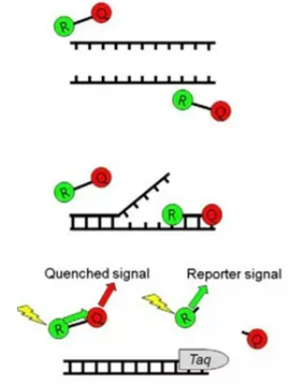
PCR与QPCR
PCR：由于样本浓度很低没法直接测出来，所以先对原始样本进行PCR扩增，再对扩增产物定性和定量；
QPCR（实时定量PCR）：以荧光探针法为例，PCR管或者孔里面放入样本，荧光探针，引物等，探针完整时，检测不到荧光信号，每形成一条DNA双链，就会切断一个探针（R和Q分离），释放一份荧光信号，利用检测荧光信号强度的变化，得到DNA浓度曲线，从而计算出起始样本的浓度；
Cycle（扩增循环数）；
CT（C循环，T阈值，扩增产物的荧光信号达到的阈值经过的循环次数），模板DNA浓度越高，达到阈值的循环次数越少，及CT越小；
一个循环：
变性：反应温度升高到95°C，持续10秒，双链DNA变成单链。
引物配对（56℃）：温度降低到56°C，持续30秒以促进引物和探针（如有）与模板结合。
延伸（72℃）：当扩增延伸到探针结合位置，Taq酶将探针连接的荧光分子从探针上切割下来，从而使其发出荧光，检测的是累计的PCR产物量；
仪器升降温要求：
常规QPCR：仪器在30分钟内完成40个PCR升降温循环；
快速QPCR：仪器在15-20分钟内完成40个PCR升降温循环；
目标：仪器完成常规和快速QPCR，试剂完成常规QPCR匹配
98℃，5s
40
56℃，10s

Slide 3
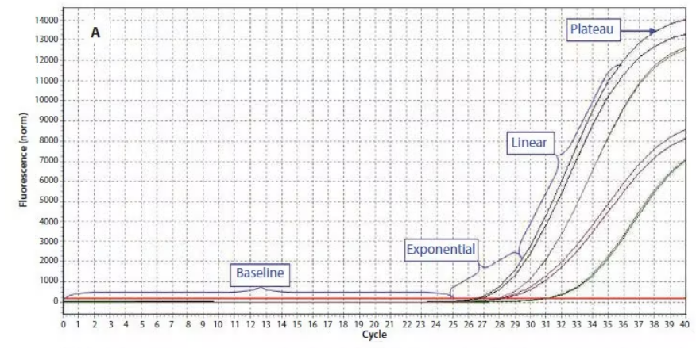
QPCR扩增曲线
QPCR扩增曲线的不同阶段：
基线期：浓度低，荧光强度太低而不能被检测到，只有背景信号明显存在；
指数增长期：在靶样产量达到检测阈值（显示为红色阈值线）后，可在整个指数阶段可以跟踪反应过程。
线性增长期：随着模板浓度增加，可用DNA聚合酶浓度减少，反应速率降低；
平台期：反应处于最大产量期；
用于结果分析的两条线：
基线：因为基线期的信号很弱，主要为背景信号，就是把所有的基线期都调整到一起，也就是将基线都默认成为1，一般默认基数期3-15个循环；调整基数期使荧光信号大于背景信号；理想的基线设置：基线的最小值（起始循环数）设置在背景噪声的尾巴后，最大值（结束循环数）设置为扩增起始点，及基线的结束点刚好为扩增曲线指数的开始点；
阈值线：
阈值线必须需要设置在指数增长区，只有指数期和初始样本浓度存在线性关系，才能定量；
一般设置方法：取基线期的平均信号，用平均值的10倍作为阈值线（软件支持根据基线平均值自动设置，也可支持手动设置）；
软件支持上下拉动调整阈值，调整后观察标准曲线斜率和R的平方有没有改善；

Slide 4
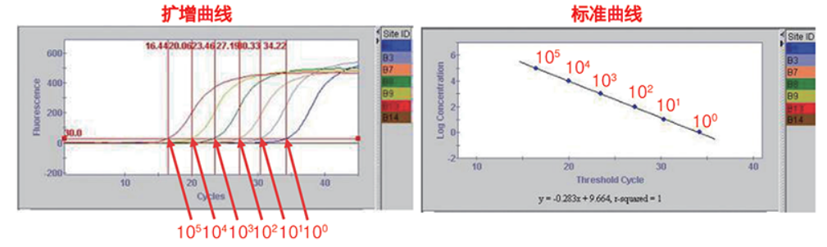
计算公式
理想公式：X0为初始模板浓度， Rn 为第n此循环后的荧光信号强度，n为扩增循环次数， R_{S} 每个分子荧光强度：
Rn=X₀ × 2^{n}×R_{S}
斜率（slope）：
slope = -1/lg(1+e)
lg(1+e)=-1/ slope
e=10^{-1/slope}-1
1=10^{-1/-3.32}-1
当slope为-3.32时效率为1，也就是100%；e越接近1越理想，一般效率为90%-110%，低于100% （例如，斜率–3.8）是有抑制因素，高于100%是有污染；
相关系数（r-squared）R² ，用标准品将浓度稀释成10^{n}，横坐标为CT值，纵坐标为浓度的n次方，理想情况为一条直线，越接近1，仪器结果可信度越高。R＞0.99 或R²＞0.98；
实际公式：
并非100%都扩增了，只有当扩增效率为100%（用E或者e表示）时底数才为2：
Rn=X₀ × (1+e)^{n} ×R_{S}
存在背景信号强度R_{B} ：
Rn=R_{B}+X₀ × (1+e)^{n} ×R_{S}
荧光值到达阈值R_{CT} ：
R_{CT}=R_{B}+X₀ × (1+e)^{CT} ×R_{S}
取对数后：
lg(R_{CT} -R_{B})= lg X₀ +C_{T}lg(1+e)+ lg R_{S}
C_{T}lg(1+e)= -lg X₀ +lg(R_{CT} -R_{B})- lg R_{S}
C_{T}= -lg X₀ /lg(1+e)+[ lg(R_{CT} -R_{B})- lg R_{S}]/lg(1+e)
C_{T}= k*lg X₀+b

Slide 5
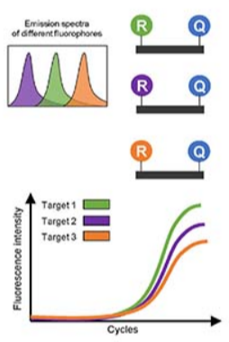
影响因素
多重荧光检测相互影响：荧光基团的波长范围都是呈正态分布的，有一定的带宽，不同荧光基团的荧光信号会有一定的交集，可能造成荧光值检出误差；
时机：实际上荧光值一直在变化，不可能刚好采到一个循环完后的值；
仪器：仪器本身光学、电路、温度控制算法、温度循环快慢、荧光信号的检测和处理也存在偏差；
噪声：荧光值不是随着循环不断增加； Xn浓度大于Xn+1；
E为扩增效率：使用同一对引物的样品组称为扩增子组。假设每个扩增子的PCR效率是恒定的；然而个别样品观察到的PCR效率略有不同。因此，建议使用每个扩增子组所有样品的平均效率来进行定量。
液体环境：任何分子的荧光发射都受环境因素影响，高浓度样本，PH值，盐浓度等；
Ct值计算法：是只依靠Ct值来计算结果，因此跑完qPCR之后的结果中除了Ct值外，其他数据几乎在后续分析和计算中是用不到的。但前提是样本和标准品的扩增效率应基本一致；
多重检测：通过将多组引物组合到一个反应中来同时检测多个 DNA 靶标，这一过程称为多重 PCR (mPCR)；因为多重PCR可以减少反应时间、成本、患者样本量，实际应用都是多重PCR，我们使用的方案使一个孔里面4重，整个卡盒16重；

Slide 6
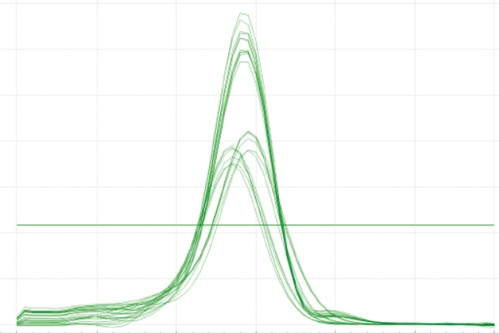
仪器标准品测试
标准品：稳定的，已知浓度的，扩增效率和样品接近的，用于构建标准曲线；
标准曲线：对标准品稀释成5-6种不同浓度，并且能涵盖样本预期浓度范围，稀释浓度10^{n}；
溶解曲线：荧光信号在一个循环的退火温度后随着温度升高溶解，扩增曲线用溶解曲线的峰值？
先用标准品测试仪器的性能指标（基线、阈值线等），排除掉影响因素（光路、电路等），标准品测出的斜率-3.8~-3.1(对应扩增效率为83.3%~110%) ，相关系数（R>0.99）等重要参数在范围内。
准备物料：已知浓度标准品，引物、荧光探针等试剂，仪器
测试方案：
仪器的升降温测试，及40个循环时间在30分钟-1小时；
单个孔标准品测试，整个实验都检测荧光信号，并且软件记录可以区分各个温度时期的数据，可以单独拉出来做分析；
4个孔用10¹ 10² 10³ 10⁴浓度标准品，单路光轮询检测；分别用不同的标准品测试4路光；
4个孔不同的标准品调试出仪器的性能参数；
样本测试；
Ct值计算法外的其他算法对比测试；

Slide 7
Thank you.
谢谢

